Slide 1

FINANSĒJUMS
ILGTSPĒJĪGIEM PROJEKTIEM
AR ​VALSTS UN ES
ATBALSTU​
Līga Mellēna
Uzņēmumu energoefektivitātes daļa
liga.mellena@altum.lv
28320125

Slide 2







MVU un lauksaimniecības ilgtspējīgo projektu daudzveidība – ieraugi savu projektu šeit
Atjaunīgā enerģija
Aprites ekonomika
Ilgtspējīgs transports
Energoefektivitāte
Pāreja uz zema oglekļa ekonomiku
Zaļās ēkas

Slide 3

Energoefektivitāte
Nedzīvojamo ēku energoefektivitātes uzlabošana:
  ārsienu siltināšana, logu nomaiņa, apgaismojuma nomaiņa
  apkures, ventilācijas un dzesēšanas risinājumi
  ieguldījumi citu energoaudita rekomendāciju ieviešanā
Ieguldījumi energoefektivitāti uzlabojošos procesos un iekārtās:
  iekārtu nomaiņa vai modernizācija, samazinot energoresursu patēriņu
  siltumnīcu apkures sistēmu un apgaismojuma nomaiņa lauksaimniecībā
  energoefektīva centralizētā siltumapgāde

Slide 4
APRITES ekonomika
Ilgtspējīga materiālu izmantošana
Atkritumu samazināšana, savākšana, atgūšana
Produkts kā pakalpojums, atkārtota izmantošana un koplietošanas modeļi
Zaļās informācijas / komunikācijas tehnoloģijas aprites ekonomikas biznesa modeļiem

Slide 5
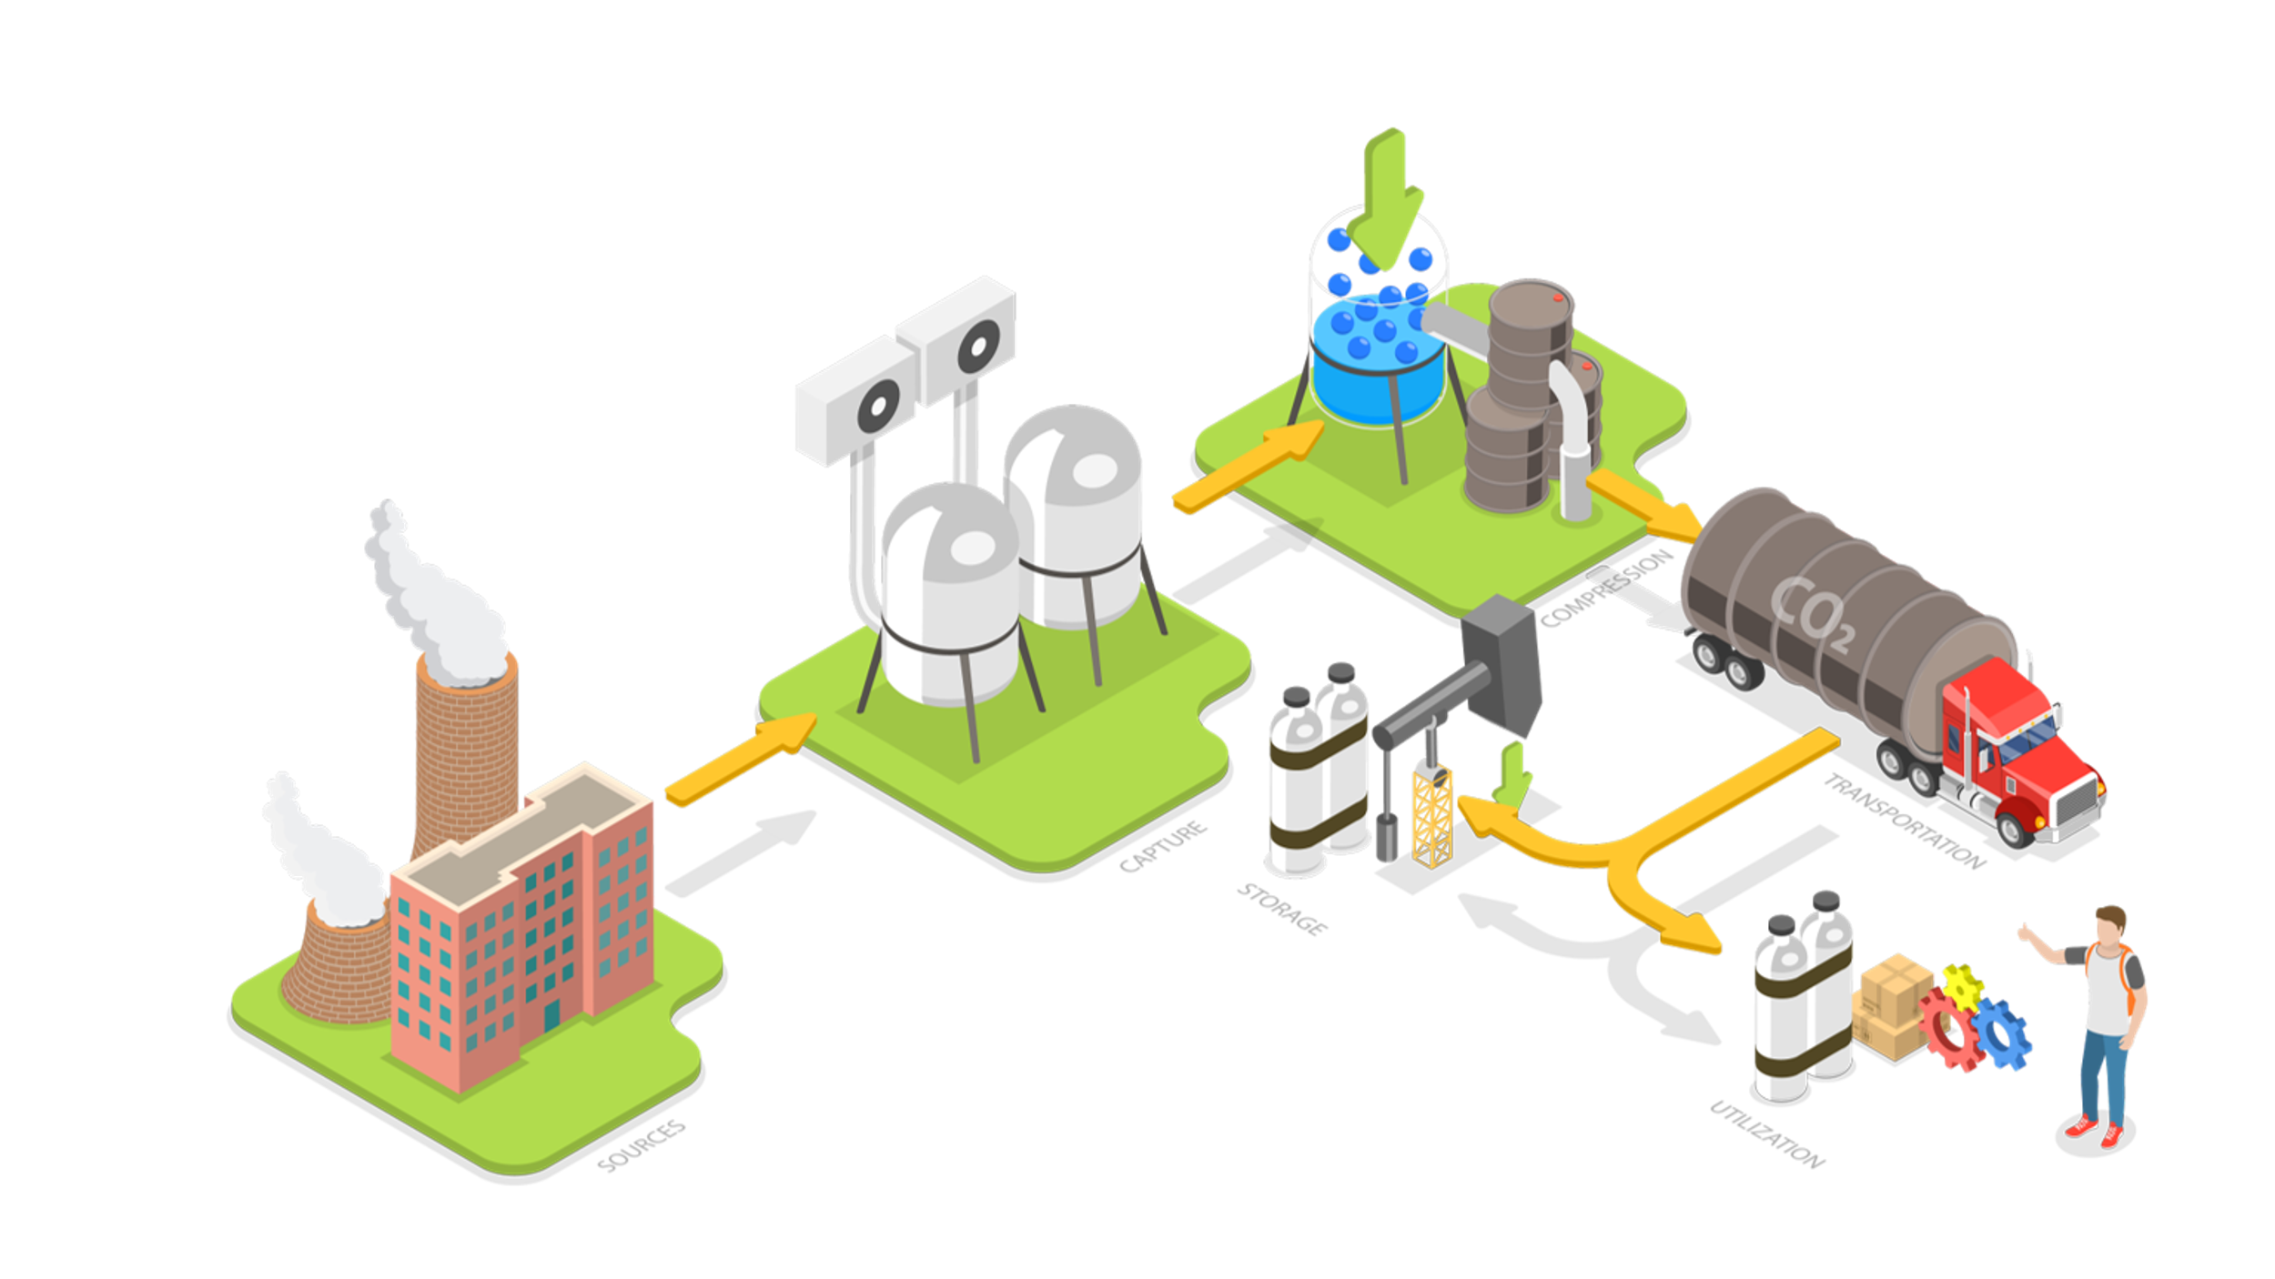
ATJAUNĪGĀ enerģija (AER)
Atjaunīgās un bezemisiju enerģijas ražošanas iekārtas
Atjaunīgās un bezemisiju enerģijas uzkrāšanas iekārtas un infrastruktūra
Biogāzes bagātināšanas tehnoloģijas (biometāns)
Atjaunīgā enerģija centralizētajā siltumpgādē

Slide 6
Ilgtspējīgs transports
Nulles vai zemu emisiju transports
Koplietošanas bezemisiju transports, t.sk. mikromobilitāte
Uzlādes infrastruktūras izveide

Slide 7

Pāreja uz zema oglekļa ekonomiku
Pielāgošanās klimata pārmaiņām
Klimata pārmaiņu ietekmes samazināšana
Emisiju samazināšana produkta ražošanas procesā
Emisiju samazināšana lauksaimniecībā
Būtiska fosilā resursa patēriņa samazināšana ražošanas procesā
Piegāžu ķēžu dekarbonizācija

Slide 8
Zaļās ēkas
Dzīvojamo un nedzīvojamo ēku būvniecība vai pārbūve, sasniedzot energoefektivitāti ar vismaz 10% ietaupījumu virs A klases
Dzīvojamo un nedzīvojamo ēku kompleksa renovācija, lai būtiski samazinātu energoresursu patēriņu

Slide 9




Aizdevums Ilgtspējai
MVU un lielajiem komersantiem​
Visā Latvijā​
Aizdevums līdz 5 milj. EUR​
Līdzdalība no 10%​
Pazemināta procentu likme​
Atvieglotas nodrošinājuma prasības​
Atmaksa līdz 15 gadu grafikā
Zaļais autoparks
Zaļās ēkas
Citi videi draudzīgi pasākumi

Slide 10
ENERGOEFEKTIVITĀTES AIZDEVUMS vai GARANTIJA AR KAPITĀLA ATLAIDI ​
JAUNA PROGRAMMA NO ES FONDIEM*​
* Atvēršana provizoriski 2026.g. 1.cet.​​
AIZDEVUMS vai GARANTIJA investīciju finansēšanai ar KAPITĀLA ATLAIDI
līdz 30%​
INVESTĪCIJĀM, ja:​
- rodas 30% primārās enerģijas ietaupījums​
- tiek nodrošināts emisiju samazinājums
Energoefektivitāte ēkās, iekārtās, procesos​
Atjaunīgā enerģija pašpatēriņam

Slide 11
ENERGOEFEKTIVITĀTES AIZDEVUMS vai GARANTIJA AR KAPITĀLA ATLAIDI ​
Lielie komersanti reģionos, ​
MVU un lielie Rīgā un Pierīgā:​
aizdevums līdz 1 milj. EUR​
kapitāla atlaide līdz 300 tūkst. EUR​
​
MVU reģionos:​
aizdevums līdz 10 milj. EUR​
kapitāla atlaide līdz 3 milj. EUR
Energoefektivitāte ēkās, iekārtās, procesos​
Atjaunīgā enerģija pašpatēriņam

Slide 12
BIOMETĀNA GARANTIJAS UN AIZDEVUMI AR KAPITĀLA ATLAIDI
INVESTĪCIJĀM:​
ATBALSTS:​
biometāna ražošanā (biogāzes stacija, digesters, biogāzes attīrīšana, pieslēgumi gāzes tīklam)
biometāna transportēšanā (vilcējs + konteineri)
Aizdevums vai garantija ar kapitāla atlaidi
Kapitāla atlaide vidēji 50%, līdz 4.2 milj.EUR
Pieteikšanās: no 10. decembra
Projekta rezultāts – ilgtspējīga (sertificēta) biometāna ražošana, veicinot Latvijas energoneatkarību
Atjaunīgā enerģija - biometāns
Energoefektivitāte ēkās, iekārtās, procesos
Zaļais autoparks
Zaļās ēkas
Citi videi draudzīgi pasākumi

Slide 13
CENTRALIZĒTĀS SILTUMAPGĀDES UN AUKSTUMAPGĀDES GARANTIJAS UN AIZDEVUMI AR KAPITĀLA ATLAIDI
INVESTĪCIJĀM:​
ATBALSTS:​
Bezemisiju un atjaunīgo resursu:
katli, katlumājas, siltumsūkņi, AER ražošana un uzkrāšana, enerģijas atgūšana
tīklu atjaunošana un būvniecība
Aizdevums vai garantija ar kapitāla atlaidi
Kapitāla atlaide vidēji 50%, līdz 9 milj.EUR
(12 milj.EUR saistītai grupai)
Pieteikšanās: no 10. decembra
Projekta rezultāts – efektīva un droša centralizētā siltumapgāde un aukstumapgāde
Energo-efektivitāte centralizētajā siltumapgādē
Atjaunīgā enerģija – centralizētajā siltumapgādē
Zaļais autoparks
Zaļās ēkas
Citi videi draudzīgi pasākumi

Slide 14
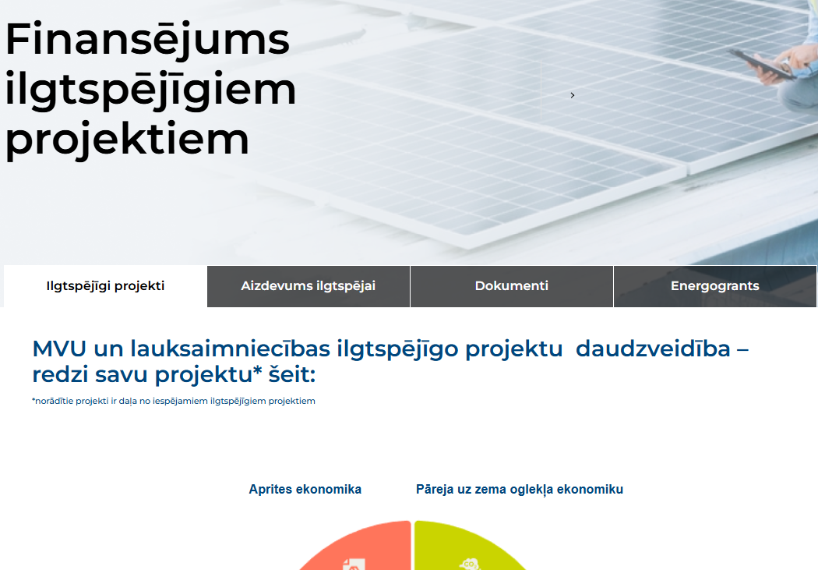
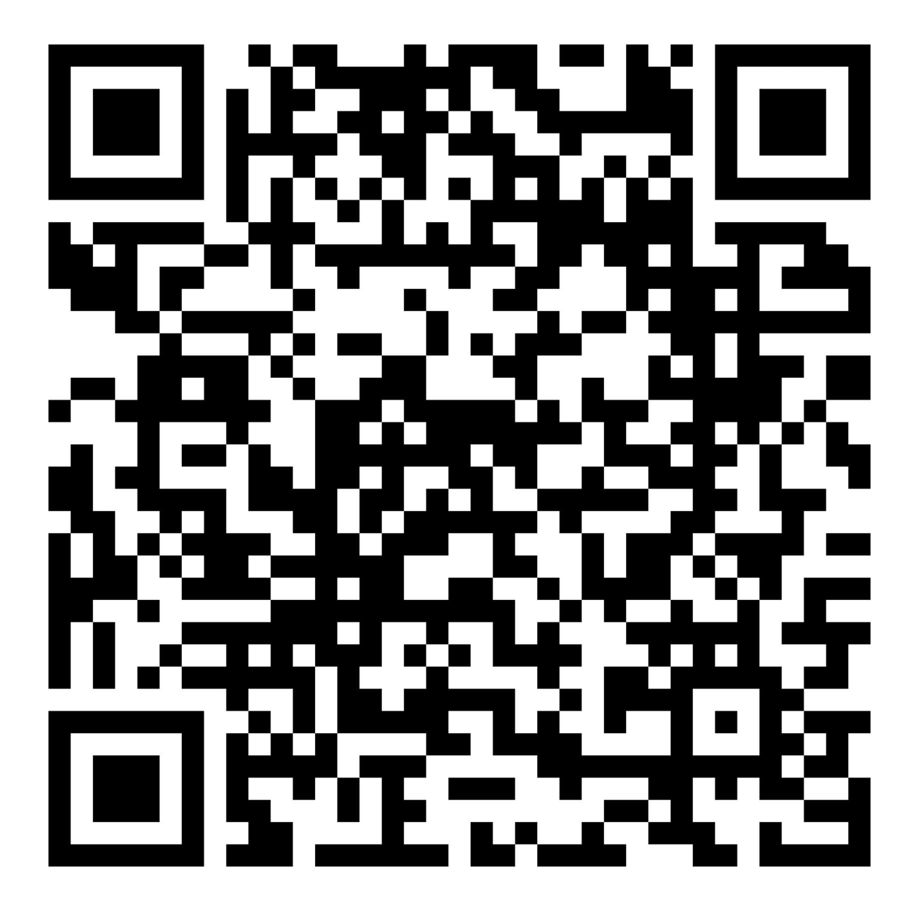
www.altum.lv
Līga Mellēna
Uzņēmumu energoefektivitātes daļa
liga.mellena@altum.lv
28320125

